Slide 1
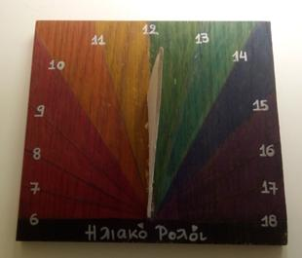
Ασε τη μπαταρια
Και
«διαβασε» τον ηλιο

Slide 2
Διδακτικοί Στόχοι
Να κατασκευάσουν ένα ηλιακό ρολόι για να μετρήσουν τον χρόνο,
Να εξηγήσουν πώς λειτουργεί το ηλιακό ρολόι με το φως του ήλιου,
Να υπολογίσουν την ώρα χρησιμοποιώντας ένα ηλιακό ρολόι και να συγκρίνουν τη μέθοδο αυτή με τις σύγχρονες μεθόδους κατάδειξης της ώρας ως προς την ακρίβειά τους,
Να ονομάζουν διαφορετικά όργανα μέτρησης του χρόνου
Να κατανοήσουν ποιο είναι το Βόρειο και το Νότιο ημισφαίριο της γης, και ποιο είναι το δυτικό και ανατολικό ημισφαίριο της γης,
Να κατανοήσουν ποιος είναι και που βρίσκεται ο Βόρειος και ο Νότιος πόλος,
Να κατανοήσουν τις έννοιες γεωγραφικό πλάτος και γεωγραφικό μήκος σε σχέση με το ημισφαίριο που βρίσκεται ένας τόπος στην επιφάνεια της γης,

Slide 3
Στόχοι των Ηνωμένων Εθνών για τη Βιώσιμη Ανάπτυξη
Ποιοτική εκπαίδευση
Φτηνή και καθαρή ενέργεια
Αξιοπρεπής εργασία και οικονομική ανάπτυξη
Βιώσιμες πόλεις και κοινότητες
Δράση για το κλίμα

Slide 4
Ξύλινη σανίδα
Μοιρογνωμόνιο
Μολύβι
Κόλλα
Χρώματα
Ψαλίδι
Λευκό χαρτόνι
Χάρακα
Υλικά - όργανα που χρησιμοποιήσαμε

Slide 5
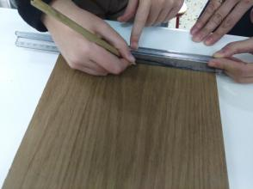
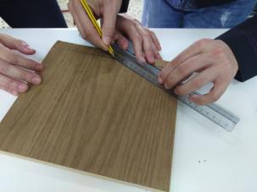
Διαδικασία
Σχεδιάσαμε ένα ημικύκλιο με ένα μοιρογνωμόνιο στη ξύλινη σανίδα
Κάθε 15 κάναμε ένα μικρό σημάδι
Η Γη ολοκληρώνει μια περιστροφή γύρω από τον άξονά της σε 24 ώρες, δηλαδή σε 24 ώρες κάνει μια περιστροφή 360^{ο}. Αυτό σημαίνει ότι 1 ώρα αντιστοιχεί σε 360^{ο}:24=15^{ο}

Slide 6
Διαδικασία
Η πλευρά του τριγώνου που θα χρησιμοποιήσουμε ως βάση, πρέπει να έχει το ίδιο μήκος με την ακτίνα του ημικυκλίου

Slide 7
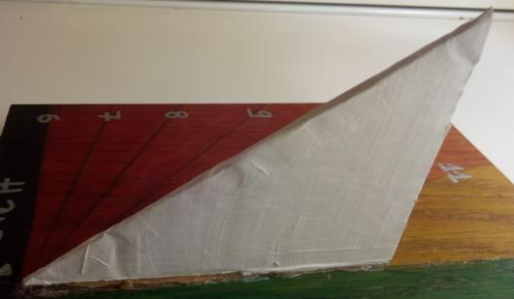
Διαδικασία
Κάναμε ένα ορθογώνιο τρίγωνο σε ένα χαρτόνι. Η γωνία Α είναι 38^{ο}, τόσες μοίρες δηλαδή όσες το γεωγραφικό πλάτος της Αθήνας (όπου βρισκόμαστε)

Slide 8
Διαδικασία
Κολλήσαμε το τρίγωνο στη μέση του ημικυκλίου, έτσι ώστε η κορυφή της γωνίας Α να συμπέσει με τη μέση της βάσης του ημικυκλίου

Slide 9
Διαδικασία
Προσανατολίσαμε τη γωνία Α του ηλιακού μας ρολογιού ως προς το Βορρά
Το μεσημέρι το ρολόι δείχνει ώρα 12 και σύμφωνα με αυτό διαβαθμίσαμε το ρολόι
Κατά τη διάρκεια της ημέρας η σκιά του τριγώνου δείχνει την ώρα

Slide 10
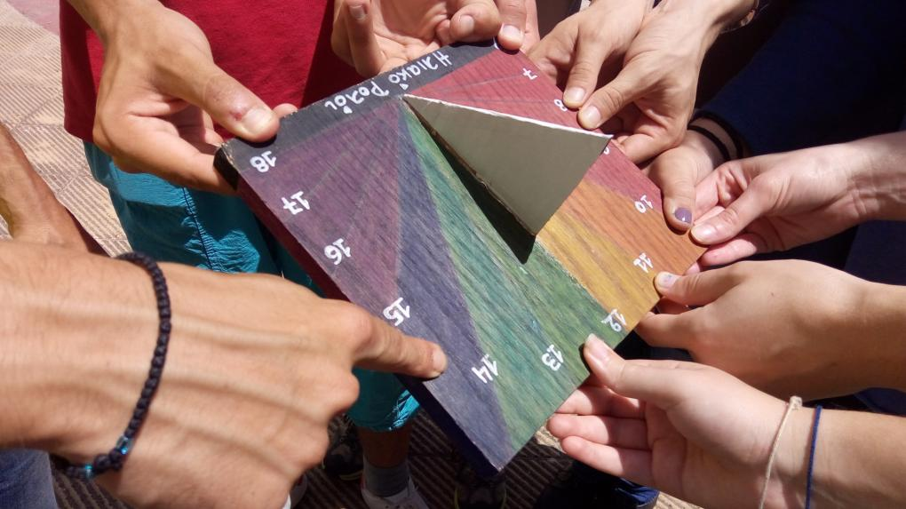
12:30
Μεσημέρι στην αυλή του σχολείου μας

Slide 11
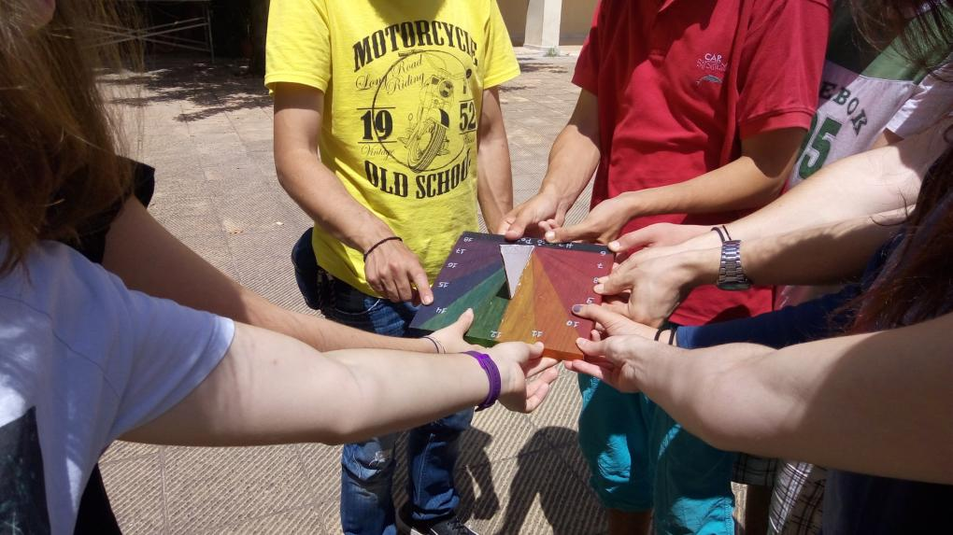
12:30

Slide 12
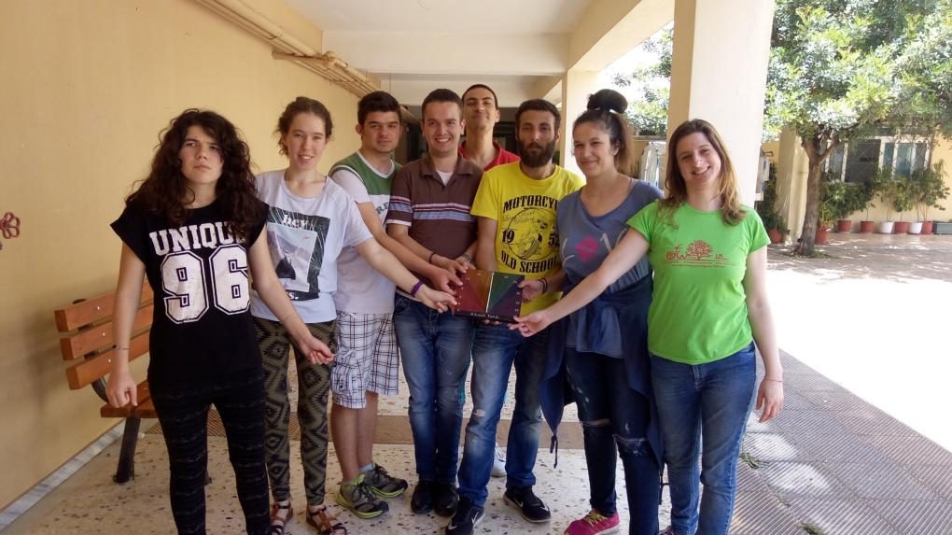
Οι μαθητές
Τσεβελέκου Ηλιάνα
Νοβιέρσκα Σάντρα
Πετράι Κωνσταντίν
Ντοβόρης Παναγιώτης
Μπαντής Θοδωρής
Ντρεκόπουλος Παναγιώτης
Μπίνιου Αργυρώ
Φιλιππάκη Παυλίνα

Slide 13
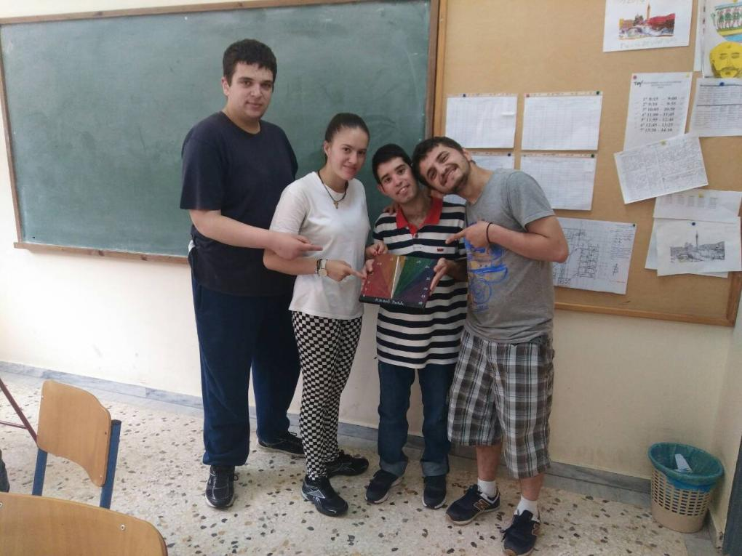
Δενδρινός Γιάννης
Συσίκη Σπυριδούλα
Ρωμανός Δήμος
Αλιγιάι Έγκερτ

Slide 14
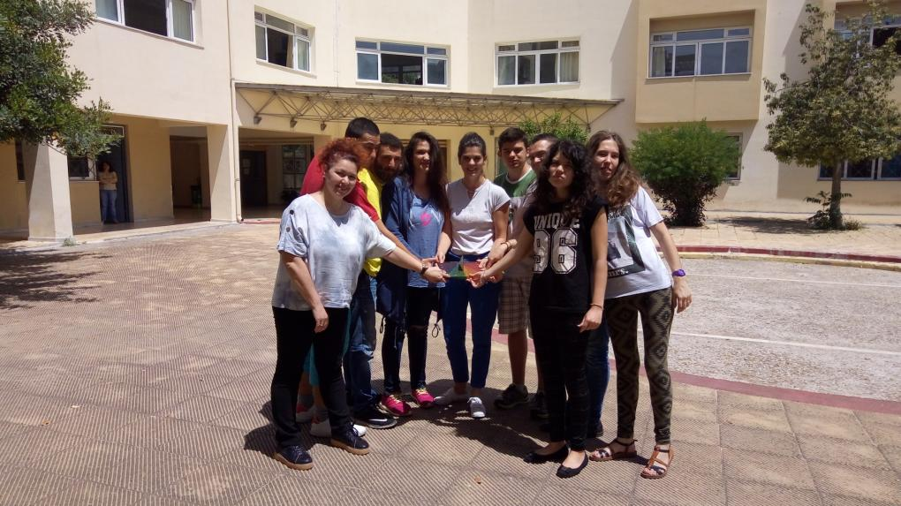
Ενιαίο Ειδικό Εκπαιδευτικό
Γυμνάσιο – Λύκειο Αγίας Παρασκευής
και για Κωφούς – Βαρήκοους μαθητές
Σχολικό Έτος
2017-2018

